Slide 1

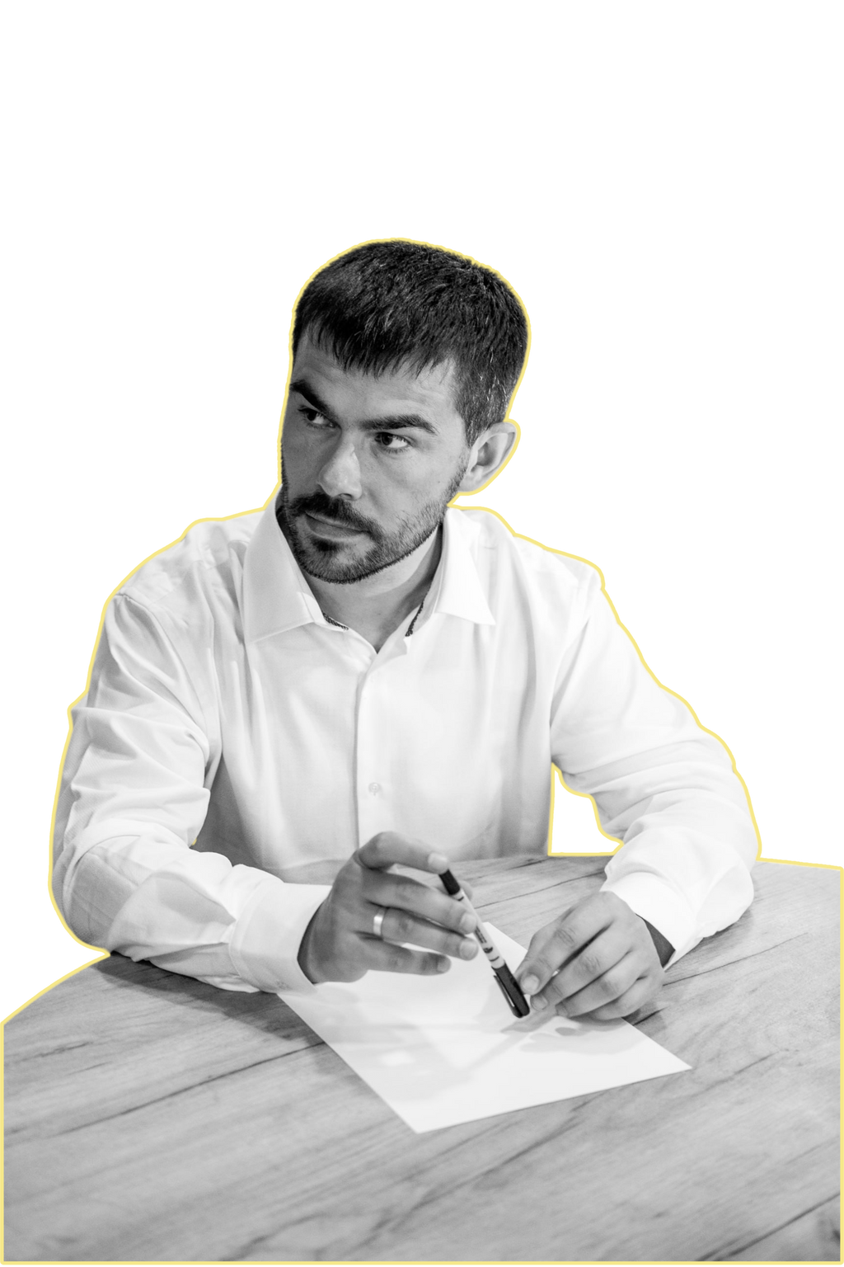

проектирование изделий | техническое сопровождение | консалтинг и технический аудит | инвестиции в производство
Павел Самута
Консалтинг в сфере инжиниринга
15+ лет в машиностроении
500+ проектов для производственных компаний
150+ клиентов в промышленной сфере
pavelsamuta.com

Slide 2

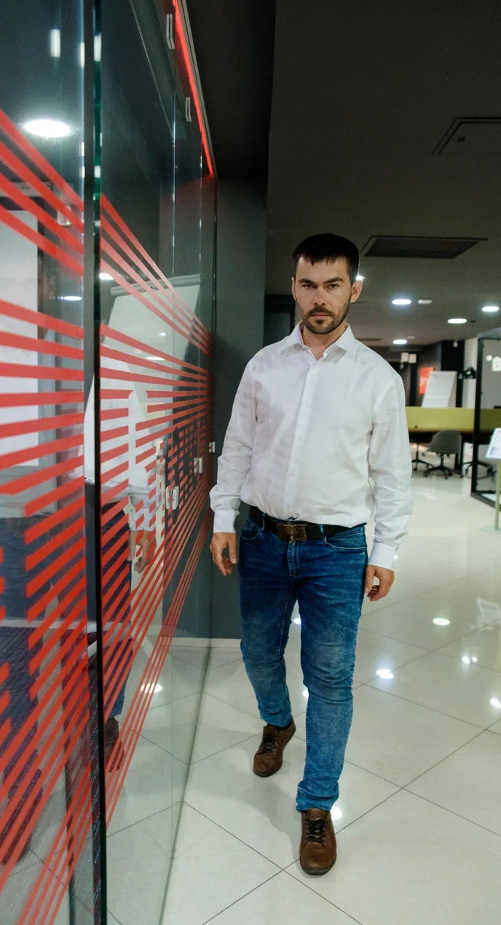
02
Меня зовут Павел, я опытный инженер с технологическим образованием и опытом в конструкторской разработке более 17 лет.
Но это лишь часть моей истории...
Предпринимательский опыт начался в 9 лет, когда я продавал рыбу и овощи на рынке и сдавал металлолом.
Вырос в деревне, в 20 лет я уже работал техником-конструктором на заводе, участвуя в проекте Жодинской ТЭЦ, и в 25 лет, после службы в армии, переехал в Минск. После 15 лет упорного труда я открыл собственный бизнес.
Вот, что я умею:
Понимаю бизнес-модели
Создаю и модернизирую новые продукты
Глубокие инженерные и производственные знания
Мои ориентиры:
Качество в деталях — это непременный стандарт.
Найти баланс — ключ к успешному результату.
Результат — ценность, достоинство это то, что мы оставляем после себя: послевкусие.
В поиске интересных людей и проектов с большими амбициями и горячими сердцами. Если это вы – напиши мне, буду рад познакомиться!
Непрофессионализм – это дорогая роскошь. Вы готовы рисковать своим временем и деньгами, или предпочтете надежное партнерство с человеком, который уже прошел этот путь?
pavelsamuta.com

Slide 3
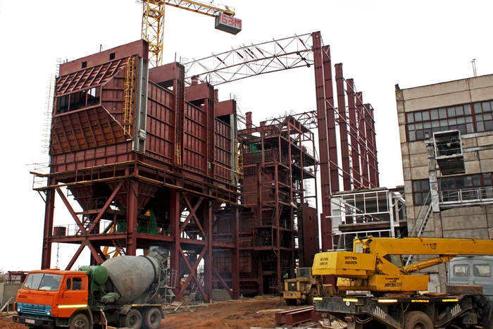
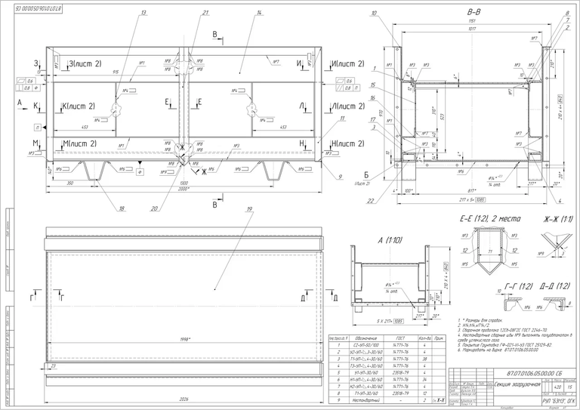
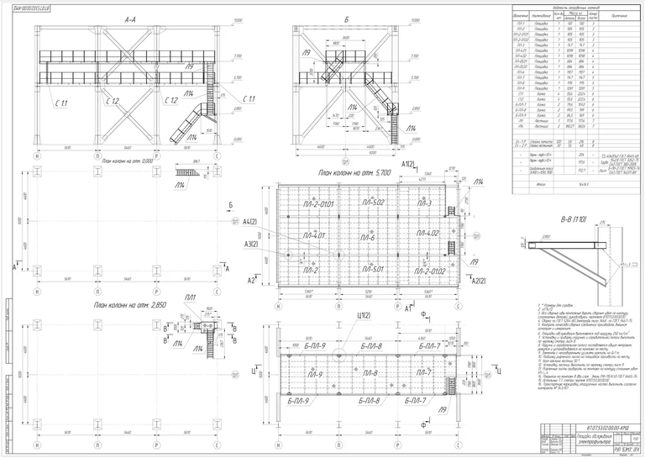

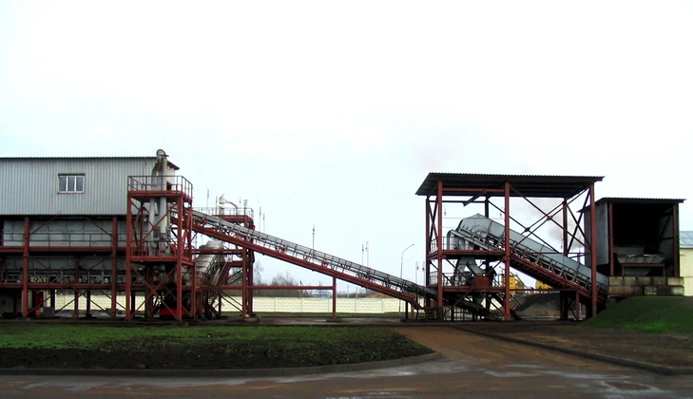
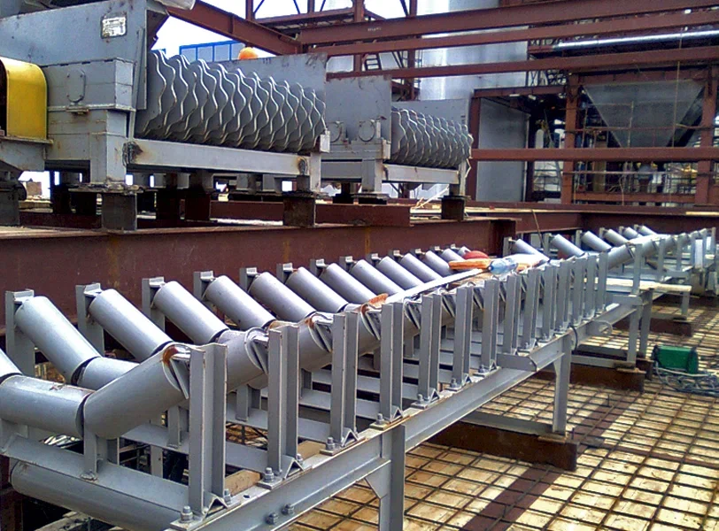
ПРОЕКТНАЯ ДЕЯТЕЛЬНОСТЬ
03
1/10
03.04.2009 г. завершена установка парового котла, что повысило эффективность работы Жодинской ТЭЦ, снизило потребление газа и позволило внедрить экологически ответственные технологии. Основным топливом ТЭЦ является природный газ, резервным — мазут. Котел использует местные виды топлива: торфобрикеты, щепу, фрезерный торф. Проект реализован совместно РУП «Белоозерский энергомеханический завод», где я работал техником-конструктором, и московской фирмой «Энека». Экономичный теплофикационный режим позволил сэкономить 25 тыс. м³ газа и 4,7 млн долларов в 2015 году. Технология кипящего слоя исключила необходимость в газе. Управление котлом автоматизировано, а топливная лаборатория контролирует качество сырья. Проект рекомендован к внедрению для экономии и улучшения экологии.
Реализован проект Е-60-9,5-510ДФТ в 2009 году на электростанции «Реконструкция Жодинской ТЭЦ с установкой парового котла производительностью 60т/ч».
pavelsamuta.com

Slide 4
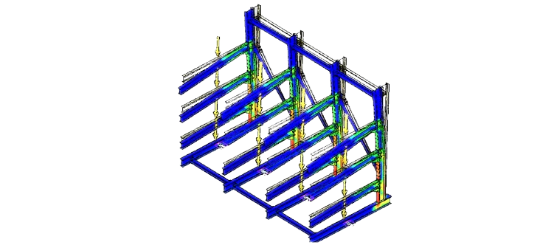
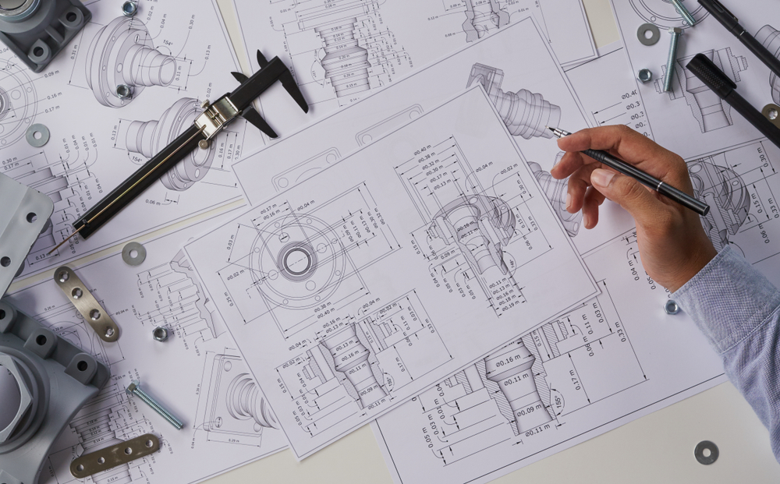




04
Более чем на 100 языках мира
ОПЫТ
01
Получил опытработы с программным продуктом дляпроектирования и моделирования Компас 3D, разрабатывая технические чертежи, схемы, спецификации
и другую документацию, необходимую дляпроизводства конструкций иоборудования. Кроме того, я узнал опроцессах производства, технологиях сварки имеханической обработки металлов, атакже о методах контроля качества продукции. Вчастности, опыт вразработке конструкторской документации позволил мнеуглубленно изучить иприменить знания вобласти ЕСКД (единая система конструкторской документации), ЕСТД (единая система технологической документации), ЕСТПП (единая система технического регулирования продукции),
ПУЭ (правила устройства электроустановок), атакже правил промышленного атомного надзора, особенно относительно котлов, трубопроводов дляпара и горячей воды.
ISO, ASME, BS, DIN, JIS, TIS, AS, GOST | ГОСТ (ЕСКД), GB
Важным опытом было участие в командной работе ивзаимодействии с другими специалистами впроцессе разработки проекта. Научался эффективно коммуницировать с коллегами технологами, рабочими цеха (много проводил времени уделяя времяэкономии оснастки, используя готовую, где это было допустимо) изаказчиками, учитывать их требования и предложения при создании конструкторской документации. В целом, опыт работы над проектом "Реконструкция Жодинской ТЭЦ" помог мне расширить знания в области инженерного проектирования и улучшить навыки работы с программным обеспечением и командной работой.
02
pavelsamuta.com

Slide 5
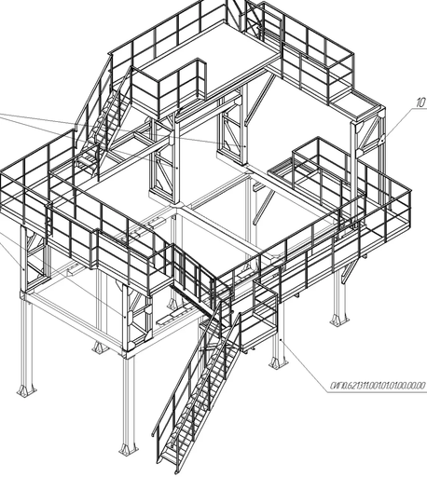
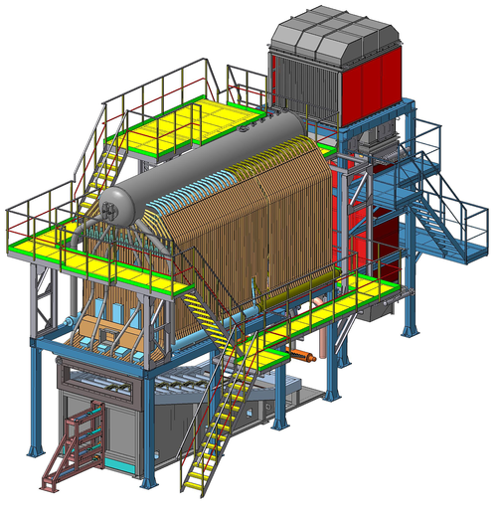
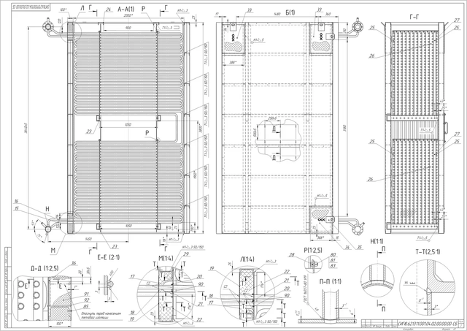
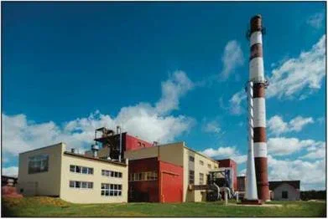
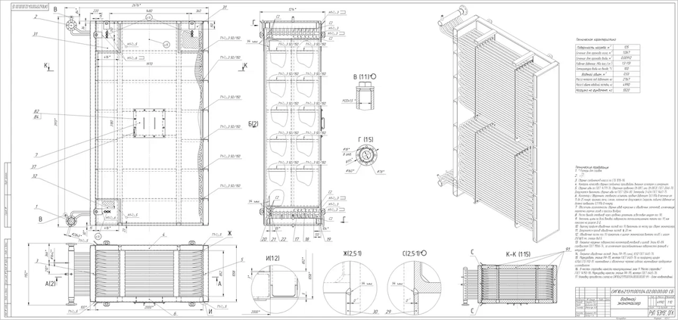

ПРОЕКТНАЯ ДЕЯТЕЛЬНОСТЬ
05
2/10
Проект "Внедрение котла Е-10-1,4 ДР для сжигания торфа и древесной щепы" является отличным примером успешной модернизации. Котел, разработанный в рамках Государственной научно-технической программы «Энергетика-2010», стал отличным решением
в соответствии с растущим спросом на альтернативные источники энергии, такие как торф и отходов древесины
в лесозаготовке.
Этот пилотный проект демонстрирует яркий командный опыт команды завода, где я участвовал в проекте в качестве техника конструктора, в области инженерного проектирования и внедрения сложных технических систем.
В ходе работы над данной реализацией было проведено комплексное исследование, что позволило разработать котел, способный использовать торф и древесную щепу вместо природного газа. Процесс разработки включал в себя не только технический монтаж, но и испытания, внедрение,
и доработки систем с целью обеспечения стабильной работы оборудования.
В результате проекта была получена значительная экономия в размере около 70 тыс. долларов США за май-июль 2014 года, а ожидаемая годовая экономия составит 0,9 миллиона долларов США. Стоимость котла сопоставима со зарубежными аналогами или немного их превышает,
что обусловлено опытным проектом.
Этот проект дал мне ценный опыт в проектировании
и работе с техническими системами. Он также продемонстрировал важность развития и внедрения новых технологий в энергетической отрасли для улучшения эффективности и снижения затрат.
Реализован проект Котел Е-10-1,4 ДР, работающий нафрезерном торфе (взамен котла ДКВР 10-13 накотельной ОАО «ТБЗ Дитва»)
pavelsamuta.com

Slide 6
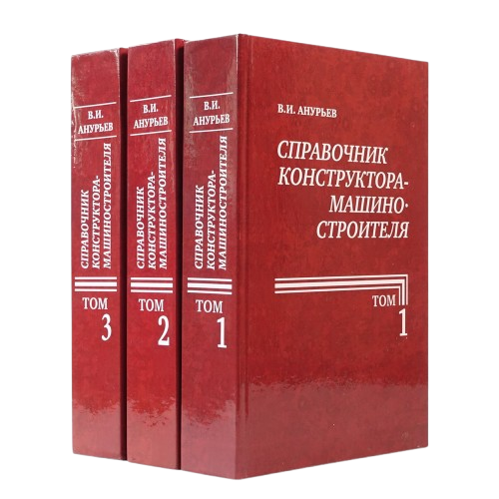
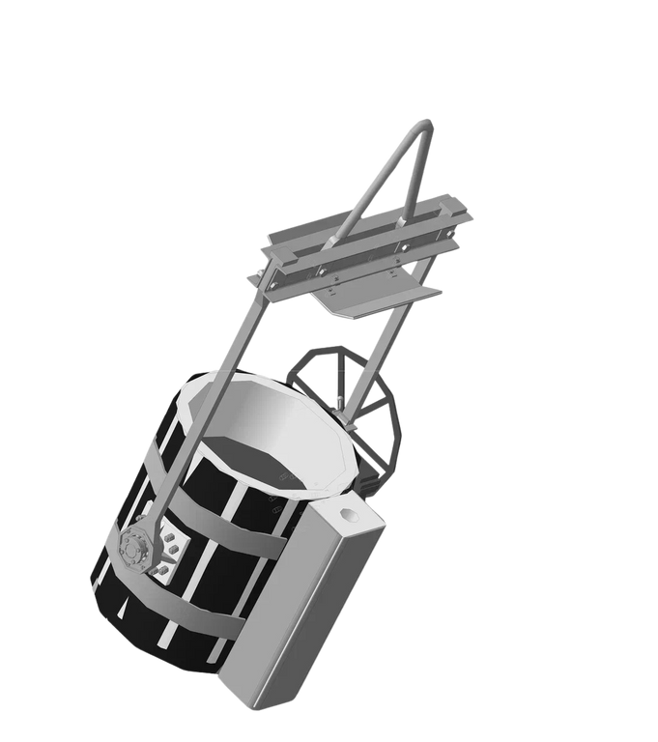
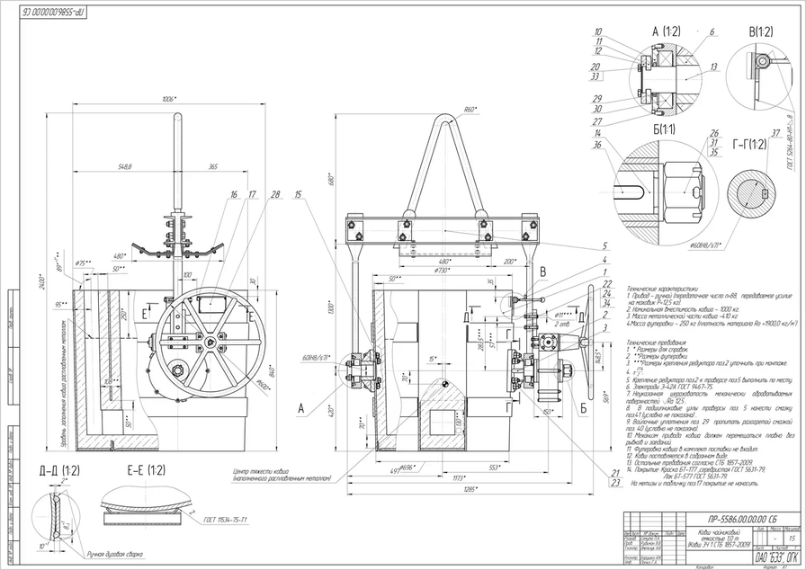



ПРОЕКТНАЯ ДЕЯТЕЛЬНОСТЬ
06
3/10
Проект разработки и внедрения чайниковых ковшей для литьевых производств Беларуси на базе Белоозерского энергомеханического завода. Чайниковые ковши позволяют обеспечить более чистый металл без шлака, снизить брак литья и предотвратить попадание неметаллических включений. Их уникальные особенности,
такие как специальная огнеупорная перегородка и возможность комплектации шаблоном для футеровки, делают их эффективным решением для сохранения температуры металла и повышения качества производства.
Работал с программным обеспечением для создания 3D-моделей
и чертежей, проводил расчеты прочности и жесткости конструкции, определял оптимальный материал для изготовления изделия. Также я овладел работой с нормативной документацией и стандартами на изделие, взаимодействовал с производством и технологическим отделом для оптимизации производственных процессов
и улучшения качества изделия. Принимал участие в испытаниях продукции и изготовленной по проекту оснастки.
В целом, опыт работы в должности техника конструктора изделия
на проекте позволил мне развить свои профессиональные навыки
и повысить квалификацию в области конструирования листовых изделий.
Работа в должности техника-конструктора на проекте разработки чайниковых ковшей позволила мне:
Получить опыт разработки конструкторской документации согласно стандарту Ковш 3Ч 1 СТБ 1857-2009.
Навык проектирования уникальных особенностей, включая специальную огнеупорную перегородку.
Разрабатывать шаблоны для футеровки, повышая эффективность обслуживания и чистки ковша.
Ковш чайниковый емкостью 1,0 т
(Ковш 3Ч 1 СТБ 1857-2009)

Slide 7
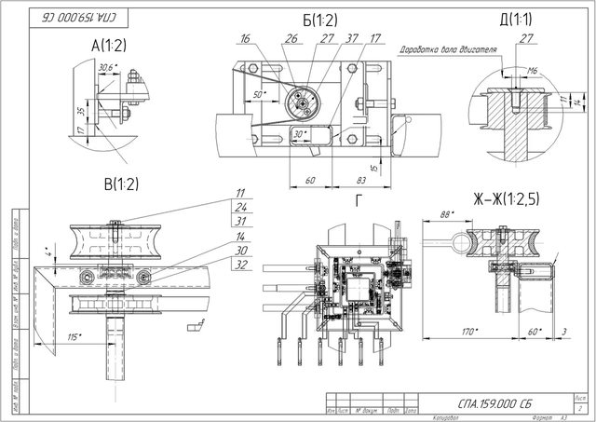
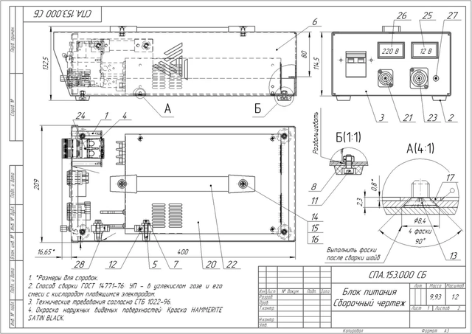
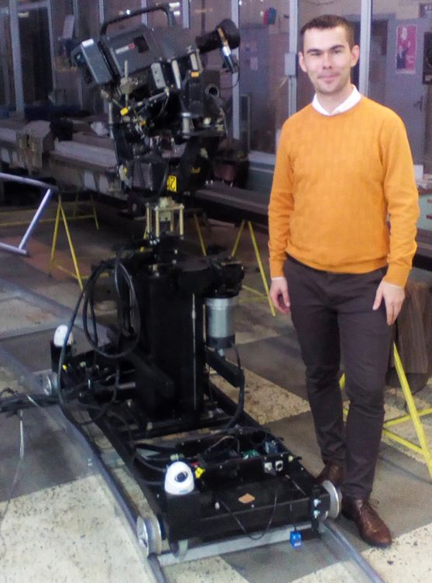
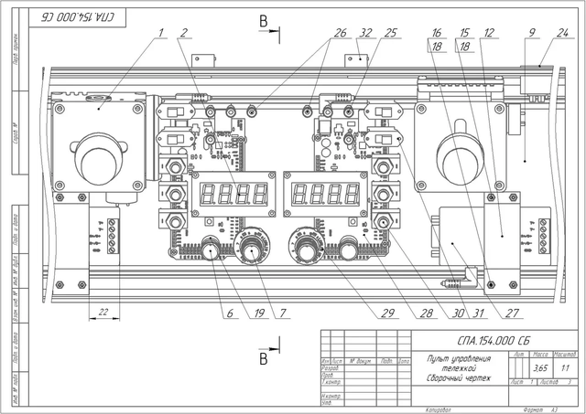
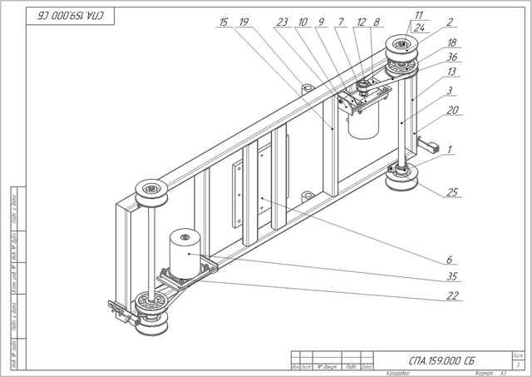
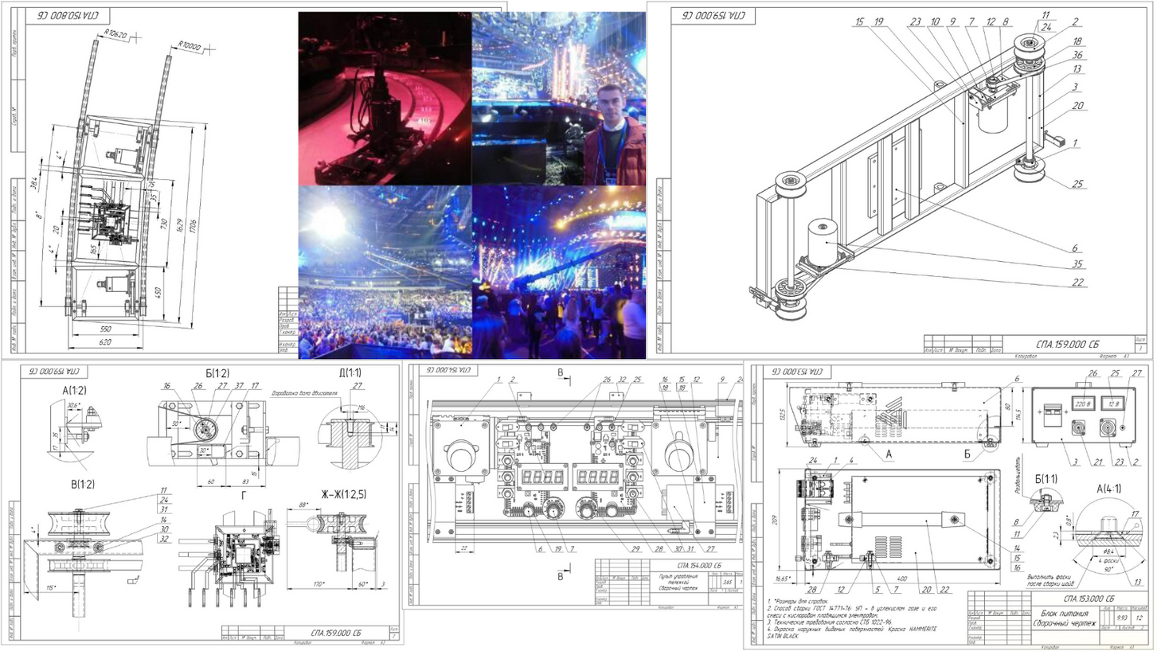
ПРОЕКТНАЯ ДЕЯТЕЛЬНОСТЬ
07
4/10
В рамках проекта "Детское Евровидение — 2018" совместно с командой Синетехно мной созданы механические компоненты операторской техники для кино- и съемочной площадки спорткомплекса "Минск-Арена". Результатом стало создание роботизированной тележки, способной осуществлять движение при помощи дистанционно управляемого привода.
Это оборудование обеспечивает высокую точность и плавность движения камеры, что гарантирует профессиональный уровень съемки и создание качественных видеоматериалов.
Оно также предлагает возможность дистанционного управления камерой и объективом, безопасность использования благодаря надежным материалам и системе защиты, а также гибкость в настройке и адаптации под различные условия съемки.
Таким образом, разработанная операторская техника обеспечивает удобство в управлении, надежность и высокое качество видеопроизводства, что является ключевыми преимуществами для творческих съемок и различных проектов.
Проект "Детское Евровидение — 2018". Механические компоненты операторской техники для кино- съемочной площадки спорткомплекса “Минск-Арена”
pavelsamuta.com

Slide 8
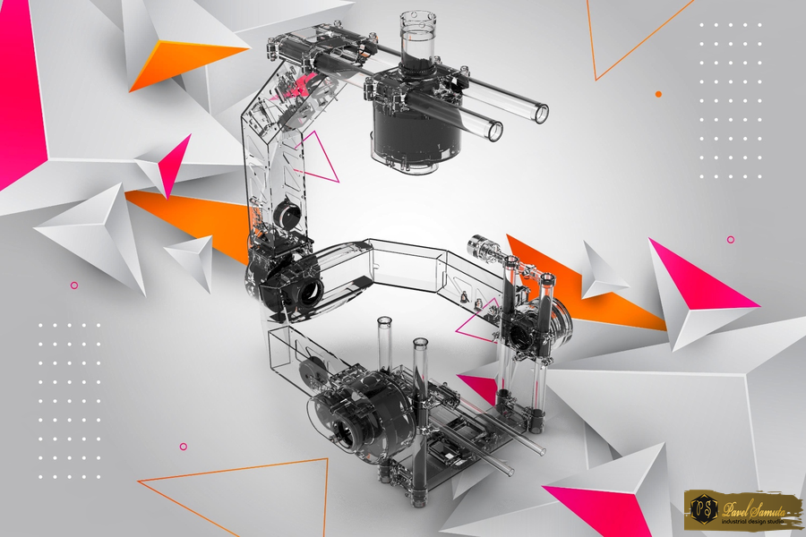
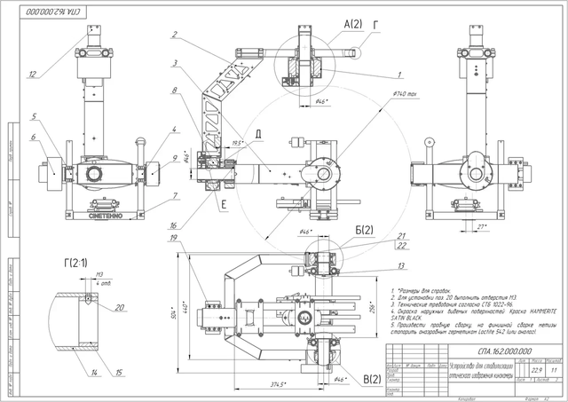
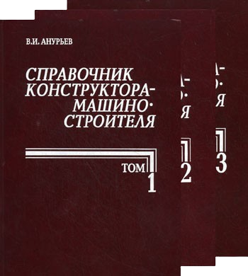
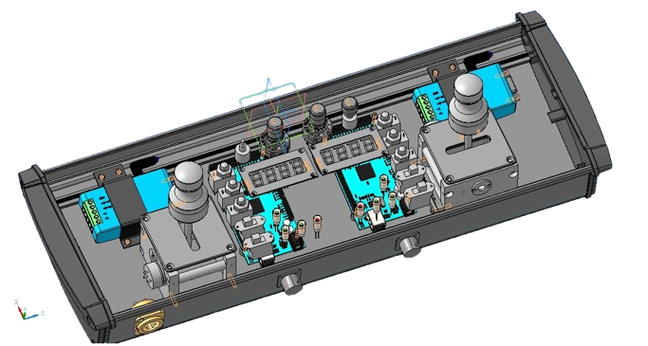
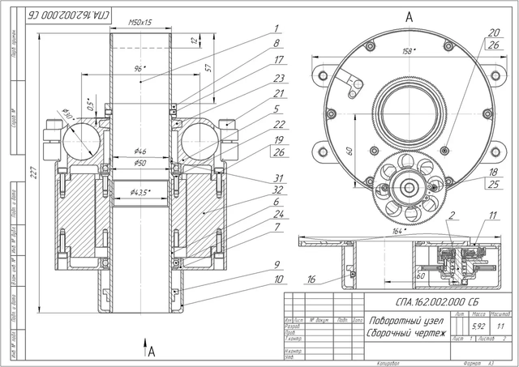
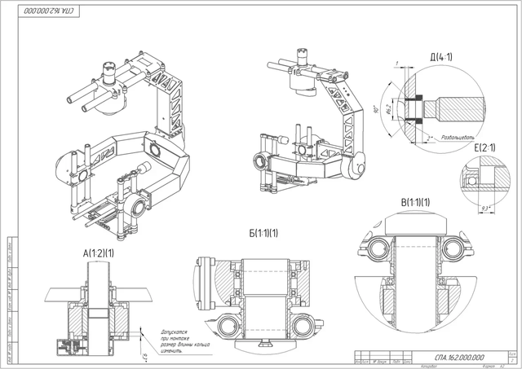
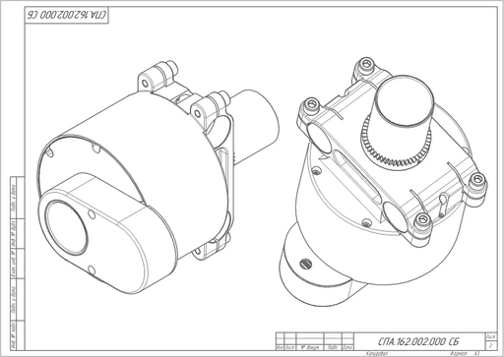




ПРОЕКТНАЯ ДЕЯТЕЛЬНОСТЬ
08
5/10
Проект "Роботизированная панорамная головка для киносъемки и пульт управления" включал мою разработку конструкторской документации механической части. В рамках этой работы команда инженеров Синетехно создала роботизированную панорамную головку, предназначенную для установки и управления киносъемочным оборудованием на различных несущих основаниях.
Головка имеет 3 оси вращения, стабилизацию оси, 8 цифровых и 1 аналоговый каналы управления, с максимальной скоростью вращения до 120 град/сек. Оснащена индикаторным гиростабилизатором, позволяющим вести съемку с движущихся транспортных средств.
Максимальная нагрузка - 12 кг, вес платформы - 15 кг. Средняя потребляемая мощность - 200 Вт. Эта роботизированная панорамная головка обеспечивает высокую стабильность и точность управления, что делает ее идеальным выбором для профессиональной киносъемки.
Проект "Роботизированная панорамная головка для киносъемки и пульт управления"
pavelsamuta.com

Slide 9
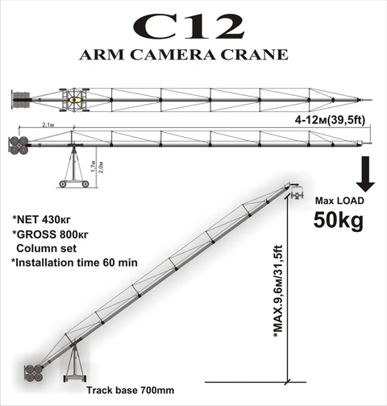
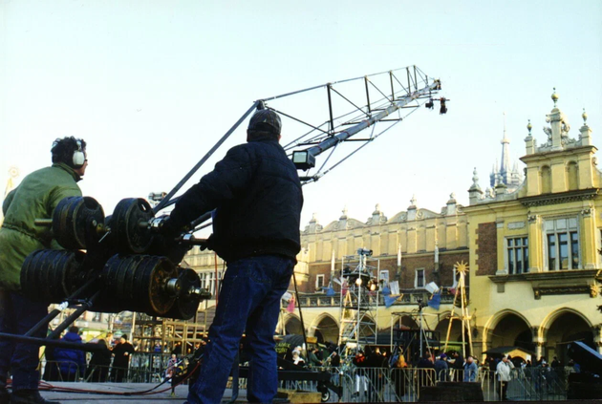
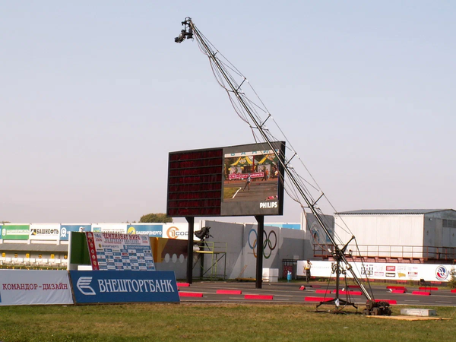
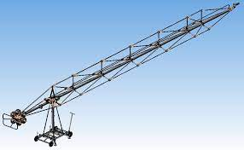
ПРОЕКТНАЯ ДЕЯТЕЛЬНОСТЬ
09
6/10
Современная индустрия развлечений, кино-
и телевидения постоянно требует новых технологических решений для создания уникальных проектов. В этом контексте разработка конструкторской документации на секционный операторский кран, способного обеспечить свободное перемещение камеры в пространстве, представляет собой важный этап в съемочном процессе.
Разработка конструкторской документации
на секционный операторский кран, предназначенный для использования в кино-,
теле- и рекламной индустрии. Этот кран представляет собой большой секционный операторский кран с установленной автоматической панорамирующей головой, предназначенный для съемки масштабных проектов.
Разработка конструкторской документации на секционный операторский кран,
вылет стрелы 12 метров, грузоподъёмность до 50 кг.
pavelsamuta.com

Slide 10
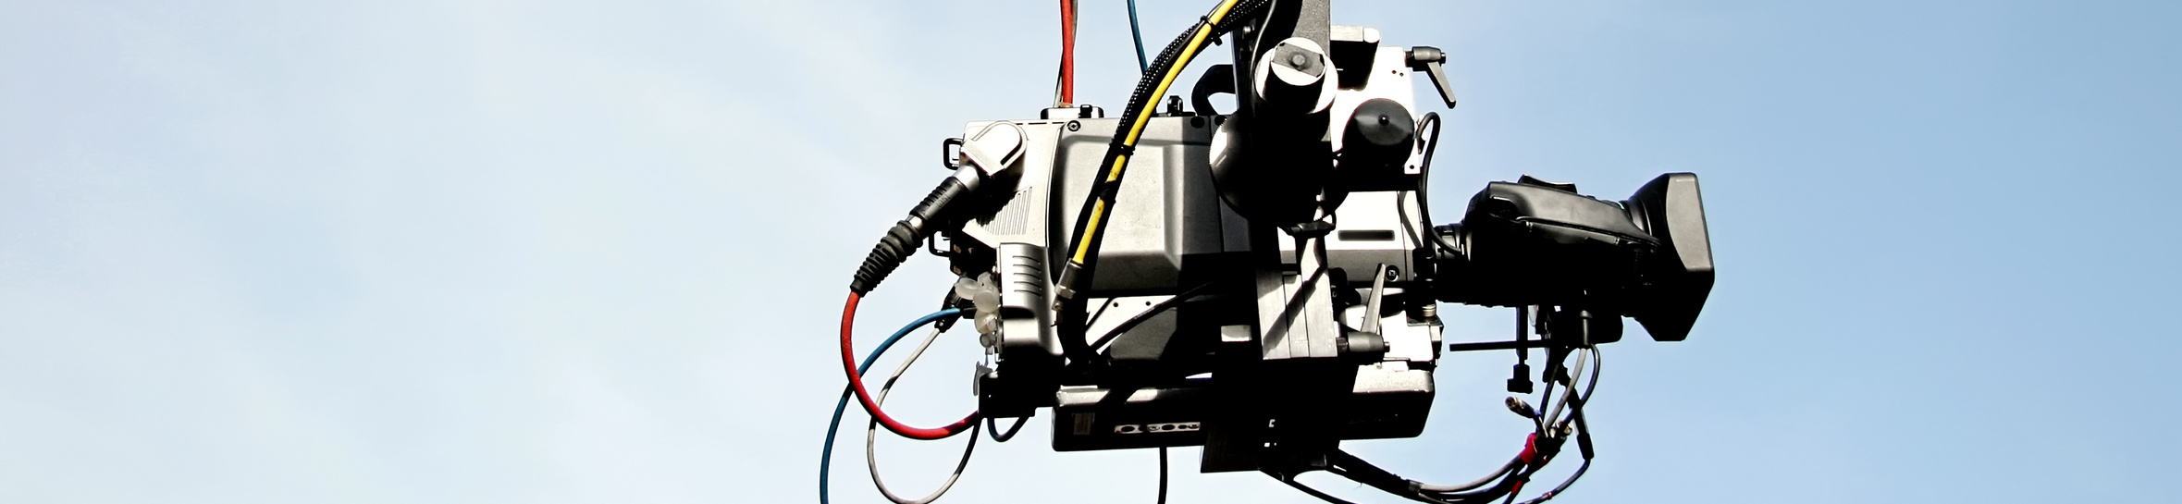
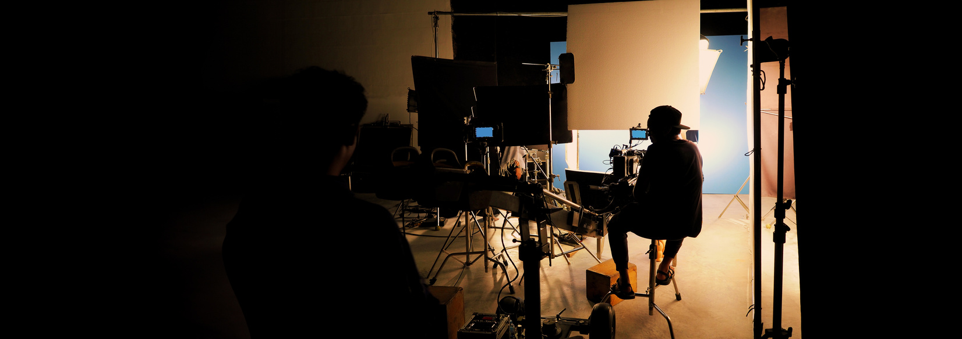
08
В рамках проекта были выполнены следующие работы:
Разработка технического задания на операторский кран, учитывающего требования заказчика и особенности съемочной площадки.
Разработка концепции конструкции крана, включающей в себя секции разной длины, механизмы поворота и подъема стрелы, а также систему уравновешивания грузов управления краном.
Расчет прочности и жесткости конструкции крана, а также определение грузоподъемности.
Разработка чертежей и спецификаций на все узлы и детали крана в САПР.
Подбор комплектующих и материалов для изготовления крана. Изготовление металлических деталей по чертежам.
Сборка и испытание крана под нагрузкой на съемочной площадке, подписание акта приемки.
Конструкция операторского крана включает в комплекте автоматическую панорамирующую голову, что обеспечивает точное и плавное движение камеры.
Операторский кран управляется кранмейстером, который монтирует его на съемочной площадке, устанавливает киносъемочный аппарат или телевизионную камеру, и осуществляет движение стрелы крана в соответствии с замыслом оператора-постановщика.

Slide 11

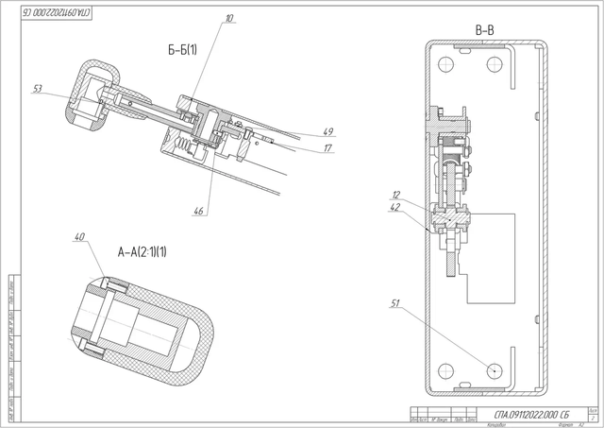
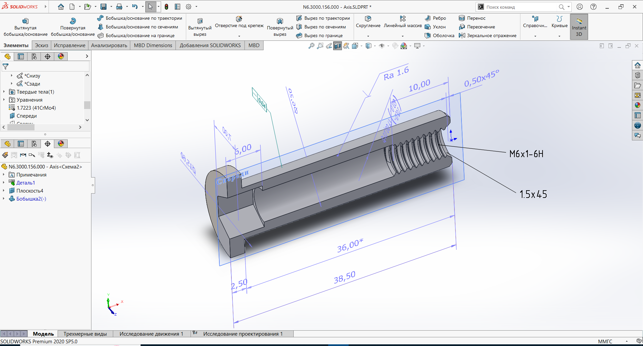


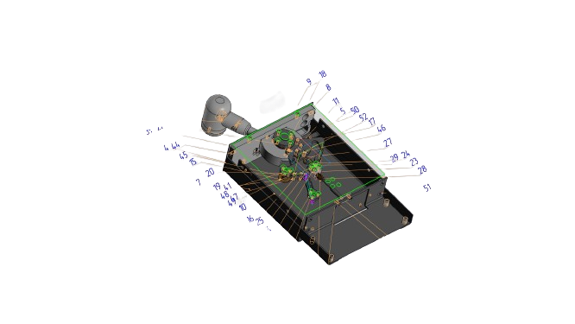
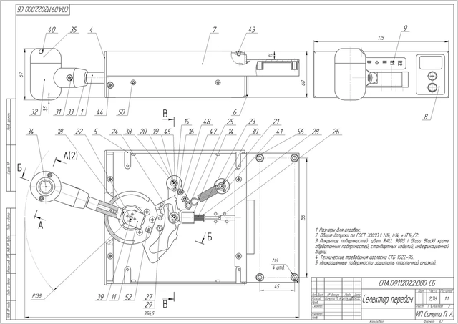
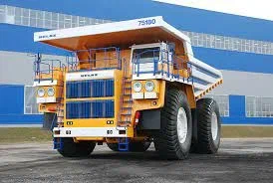
ПРОЕКТНАЯ ДЕЯТЕЛЬНОСТЬ
11
7/10
Основной задачей проекта было создание эффективной и надежной системы переключения передач, используемой в тяжелой горной промышленности.
В результате выполненного проекта достигнуты следующие технические параметры:
- Трансмиссия: гидромеханическая передача с трехвальным согласующим редуктором, комплексным одноступенчатым блокируемым гидротрансформатором, вальной коробкой передач
с фрикционными муфтами, гидродинамическим тормозом-замедлителем.
- Максимальная скорость самосвала: 50 км/ч.
- Передаточные числа коробки передач:
- Передача вперед: 1 - 3,84; 2 - 2,27; 3 - 1,50; 4 - 1,05; 5 - 0,62.
- Передача назад: 1 - 6,07; 2 - 1,67.
- Передаточные числа коробки передач обеспечивают оптимальное соотношение для работы в условиях горной местности.
Проект "Коробка переключения передач с электрогидравлическим управлением автомобилей БелАЗ" позволил добиться значительных улучшений в эффективности и надежности работы грузовых автомобилей в условиях горной промышленности, что сделало его важным элементом в продуктовой линейке компании.
Разработка конструкторской документации "Коробка переключения передач с электрогидравлическим управлением автомобилей БелАЗ" является системой управления трансмиссией грузовых автомобилей БелАЗ
pavelsamuta.com

Slide 12
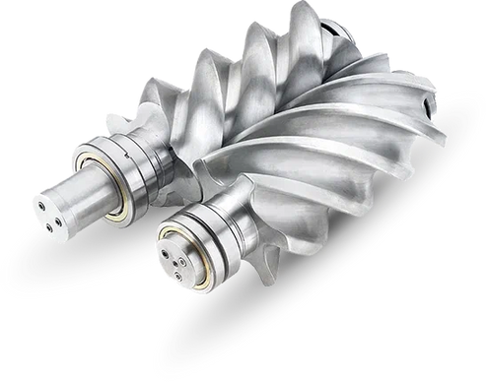

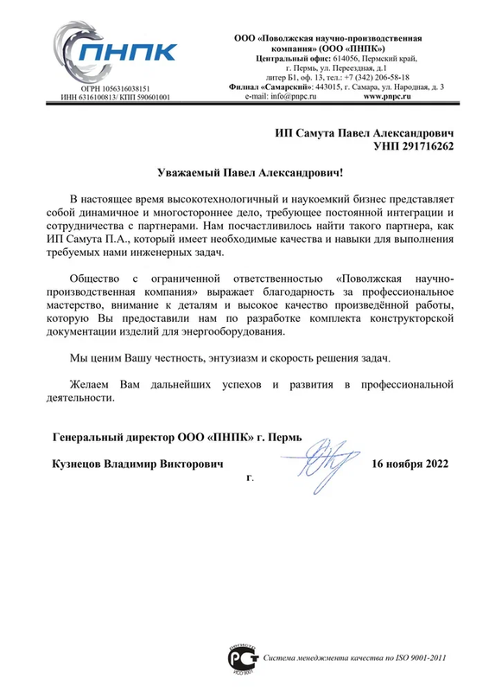
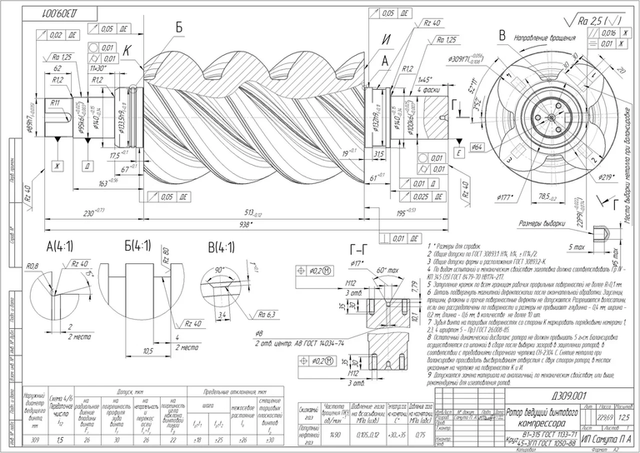


ПРОЕКТНАЯ ДЕЯТЕЛЬНОСТЬ
12
8/10
Проект "Реверс инжиниринг роторов винтового компрессора попутных нефтяных газов" представляет собой разработку деталей для ремонта высокоэффективной системы сжатия нефтяных газов
с использованием винтовых компрессорных устройств.
Основной целью проекта было воссоздание рабочих органов компрессора, способного обеспечивать эффективное сжатие попутных нефтяных газов с низким давлением и высокой концентрацией тяжелых фракций, таких как сероводород или углекислый газ.
Винтовые компрессоры относятся к ротационным компрессорам. Они используют два сцепленных ротора с винтовыми зубьями для сжатия среды. Основное преимущество винтовых компрессоров - фиксированная степень сжатия. Они подходят для многоступенчатой степени сжатия и являются переходным типом между поршневыми и центробежными компрессорами. Современные винтовые компрессоры обеспечивают широкий диапазон регулирования производительности - от 100% до 10%, что является их главным преимуществом.
Реверс инжиниринг роторов винтового компрессора попутных нефтяных газов
Компрессорный агрегат успешно применяется в газовой промышленности для сбора газов, сжатия топочных газов, а также для обеспечения давления попутного нефтяного газа в технологических процессах, но предприятие времен СССР уже давно закрыто и не обслуживает данные установки. Он также и сейчас находит применение при работе с очищенными и сырыми газами, кислым газом с высокой концентрацией H2S и/или CO2, летучими газами и газами с большим молекулярным весом и удельной вязкостью.
pavelsamuta.com

Slide 13
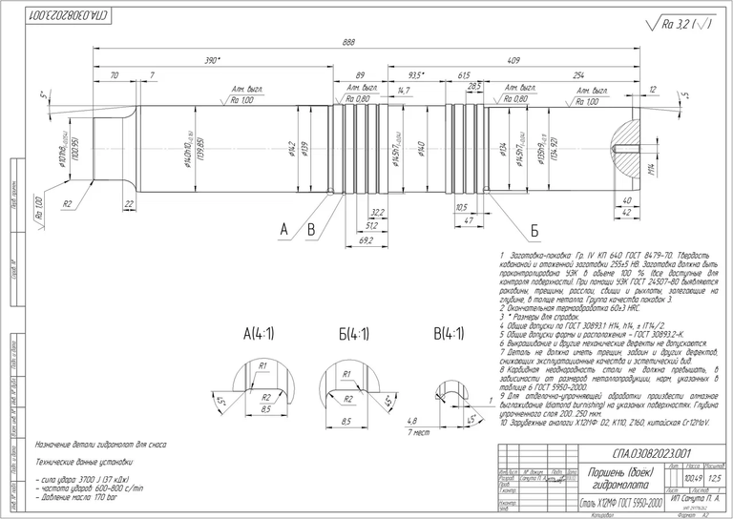
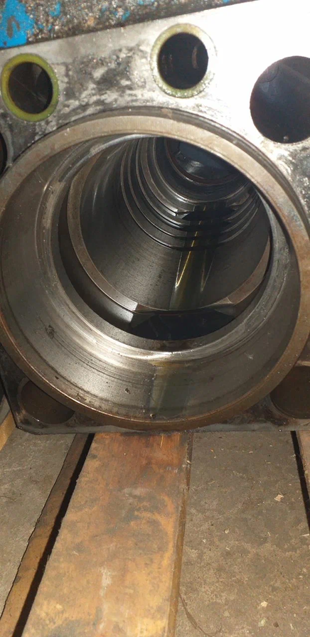
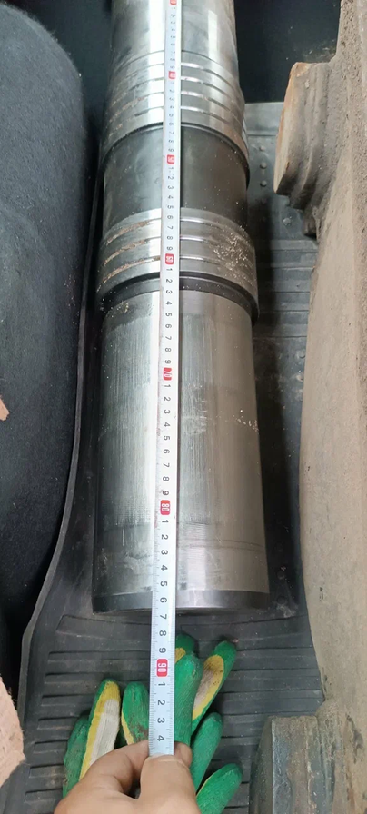
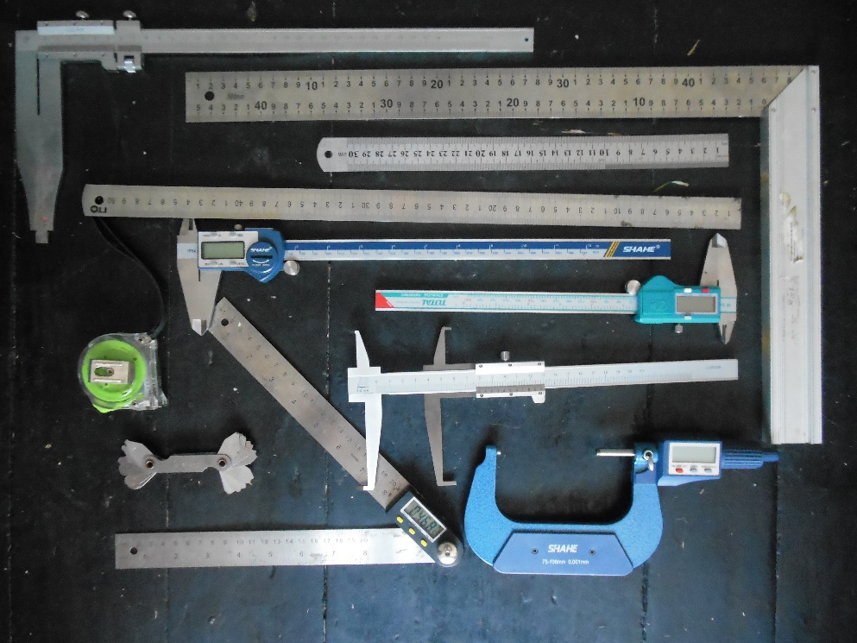
ПРОЕКТНАЯ ДЕЯТЕЛЬНОСТЬ
13
9/10
Технические характеристики молота:
- Вес: 1400 кг
- Общая длина: 2800 мм
- Длина рабочего конца молотка: 1200 мм
- Диаметр рабочего конца молота: 130 мм
- Ударная сила: 3700 Дж
- Частота ударов: 600-800 уд/мин
- Расход жидкости: 125-155 л/мин
- Давление жидкости: 170 бар
Поршень гидромолота передает кинетическую энергию гидравлической жидкости рабочему инструменту, что делает его ключевой деталью, подверженной основной циклической нагрузке. Для бойков используется высоколегированная конструкционная сталь Х12МФ (D2, K110, Z160, Cr12MoV). Заготовка должна быть проконтролирована УЗК в объеме 100%, а для достижения высокой точности и чистоты обработки используется алмазное выглаживание.
Разработка гидромолота для сноса путем обратного инжиниринга поршня
pavelsamuta.com

Slide 14
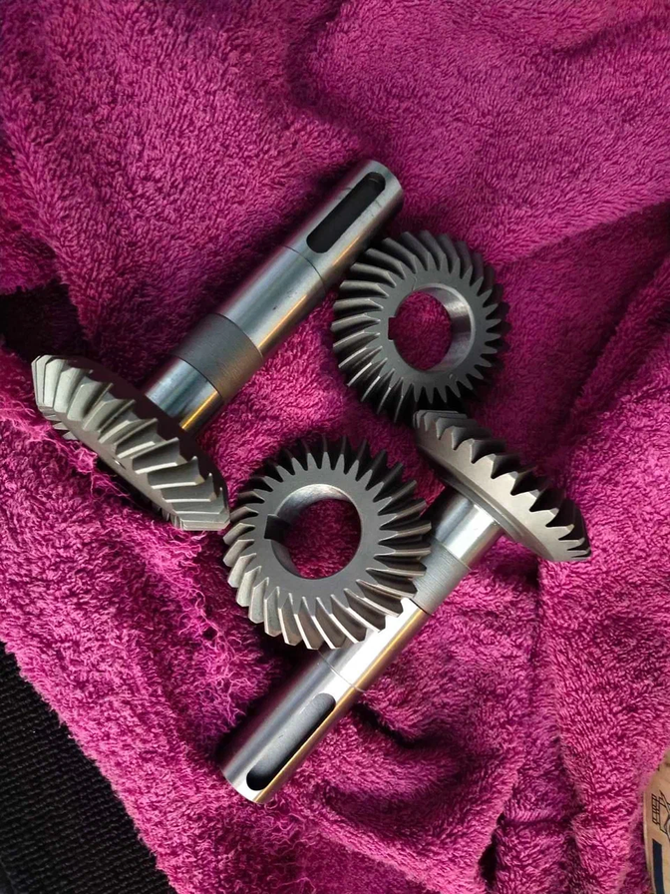
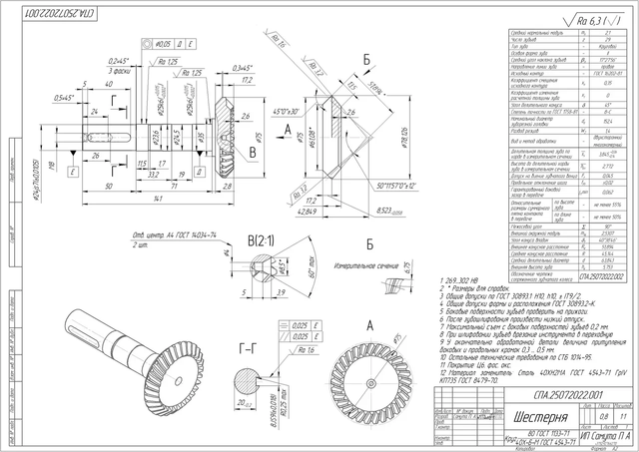








ПРОЕКТНАЯ ДЕЯТЕЛЬНОСТЬ
14
10/10
Проект был выполнен с целью проведения реверс инжиниринга деталей иностранных редукторов,
в частности замены шестерен конических с круговым зубом. В рамках проекта был осуществлен анализ идентификации соответствующих зубчатых колес,
их геометрии, размеров и материала для замещения
в иностранных редукторах. Кроме того, был выполнен подбор производства для изготовления новых деталей.
Результатом проекта стало разработанное техническое решение, включающее в себя детальные технические чертежи заменяемых деталей, результаты анализа геометрии зубчатых колес, а также рекомендации
по производству и эксплуатации новых деталей.
Этот проект подчеркивает способности в области реверс инжиниринга и подбора производства,
а также готовность решать сложные технические задачи для улучшения производственных процессов заказчиков.
Проект был выполнен с целью проведения реверс инжиниринга деталей иностранных редукторов,
в частности замены
pavelsamuta.com

Slide 15
15
Как же мы устали
от тормозящей производство неполной информации из чертежа!
На складе недостача комплектующих, быстро расходуются, опять покупать и ждать три месяца — это 6-й случай за последнюю неделю!
01
03
Закажите детализированные чертежи, которые обеспечат полную информацию и ускорят ваш производственный процесс.
Разработаю модели на заказ, чтобы вы могли оперативно восполнять запасы нужных комплектующих.
Логистика опять задержала поставку деталей для ремонта оборудования на 2 месяца, где найти реверс инжиниринг!
Чертежи от подрядчиков приходят с ошибками, и это приводит
к дополнительным затратам.
02
04
Услуги реверс-инжиниринга помогут быстро восстановить необходимые детали, чтобы вы не теряли время.
Профессиональные чертежи проходят тщательную проверку, что минимизирует ошибки и снижает ваши затраты.
05
Проблема: Невозможно найти надежного партнера для разработки новых продуктов.
Предлагаю индивидуальный подход к каждому проекту, гарантируя высокое качество выполнения.

Slide 16



























РЕКОМЕНДУЮТ:
@pavel_samuta
+3752927662670
pavelsamuta@gmail.com
pavelsamuta.com
ИП Самута П. А.
Individual Entrepreneur Samuta P. A.

